Slide 1
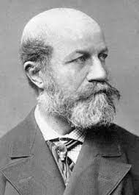
Jókai Mór (1825-1904)
Készítette: Nádasdi József, Dezső Benedek Péter 7/b

Slide 2
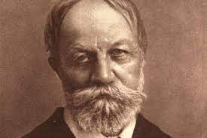
Jókai Mór életrajza
Apja Jókay Mihály Esztergomban volt zászlótartó.
Édesanyja Pulay Mária
Eredetileg Jókay Móricnak hívták
1848. március 15. után lecserélte a nevében az y-t i-re
Iskolába tanult, Komáromba járt gimnáziumba
Megbarátkozott Petőfivel és Orlay-val is
Felesége Laborfalvi Róza (1848–1886) majd később Nagy Bella (1899–1904)
Az 1861-ben az országgyűlésen Siklós képviselője volt
Időskorában elment Olaszországba

Slide 3


Főbb művei I.
Az arany ember: Jókai Mór leghíresebb regénye a dunai hajózásról szól.
Fekete gyémántok: A regény két vállalkozó történetét meséli el.
Egy magyar nábob: Egy idős főnemes fiatal polgárlánnyal kötött házasságáról szól.
Egy magyar nábob fojtatása: Az évszázad peréről szól a kárpáti vagyonért.

Slide 4
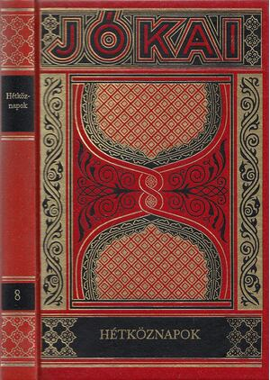

Főbb művei II.
Kárpáthy Zoltán:
Szegény gazdagok: Egy Fátia Negra nevezetű álarcos bandita és egy gazdag család történetét meséli el.
A cigány báró: A bácskai földesúr fia cigánybáró lessz és megtalálja apja elrejtett kincsét.
És mégis mozog a föld: 5 debreceni diákot kicsapnak a kollégium ból.

Slide 5
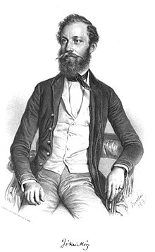
Jellemzői
Jókai Mór legfontosabb műfaja a regény
Műveiben gyakran megtörtént eseményeket dolgoz fel
Regényeiben gyakran kalandos történetek és izgalmas dolgok szerepelnek
Jókai kiemelte az emberi jóságot és a szeretetet
Jól ismerte az emberi társadalmat és az embereket
Nagyon kreatívan írta regényeit, történeti és nyelvi szempontból

Slide 6
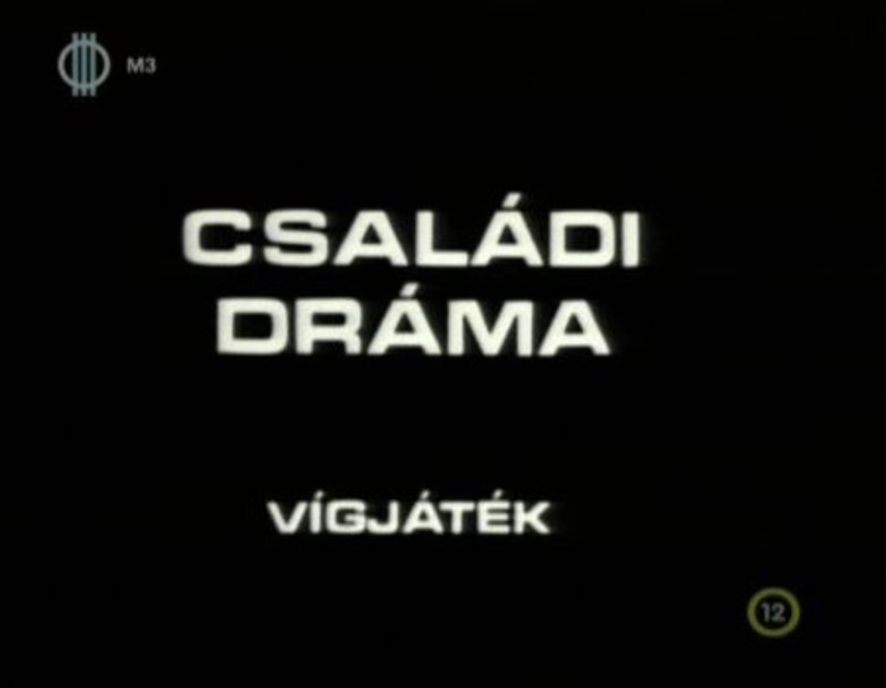
Témái I.
Történelmi regények: Jókai számos történelmi regényt írt, amelyekben az adott kor társadalmi, politikai és kulturális folyamatait bemutatta.
Családi drámák: Jókai számos olyan regényt és novellát írt, amelyek a családi viszonyokat és a szerelmi történeteket mutatták be.

Slide 7
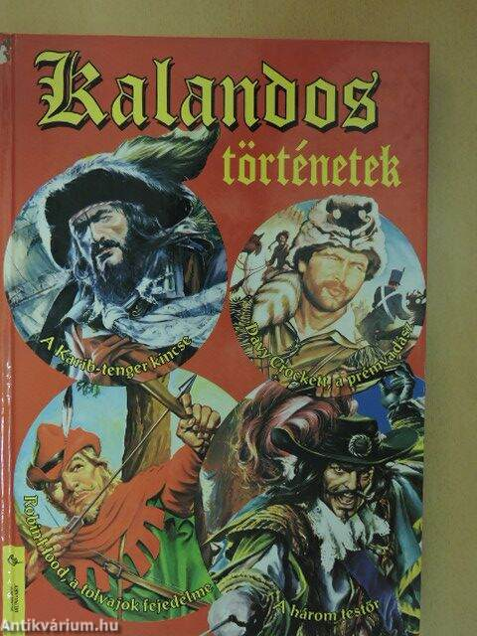
Témái II.
Népies történetek: Jókai számos olyan történetet írt, amelyek a magyar nép életét, hagyományait és szokásait ábrázolták.
Kalandos történetek: Jókai számos kalandos történetet írt, amelyek a főszereplők különféle kalandjait és küzdelmeit mutatták be.

Slide 8

Köszönöm a figyelmet

Slide 9
Források
ChatGPT: ‖KATT‖
Wikipédia: ‖KATT‖
Arcanum: ‖KATT‖

